Slide 1
Драги седмаци,
Пред вама је презентација о томе како се пишу честитке, позивнице, захвалнице и имејл поруке. Она је илустративна, у свеску преписати само најбитније (3,8,9,12,15 и 18 слајд) и урадити задатак са последњег слајде. Урађено послати до 8.5.2020. у 18 часова.
Из Читанке прочитати следећа два текста:
Доситеј Обрадовић: Живот и прикљученија - записати да је ово дело аутобиографија и дефиницију аутобиографије и да спада у књижевнонаучне врсте.
Борисав Станковић: Наш Божић – записати да је по роду епика, по врсти приповетка

Slide 2
ПИСАЊЕ ЧЕСТИТКЕ, ПОЗИВНИЦЕ,
ЗАХВАЛНИЦЕ,ИМЕЈЛ ПОРУКА

Slide 3
Честитке се упућују за многе срећне догађаје који се пријатељима, рођацима и другим блиским људима честитају. То су најчешће рођендани, верски и други празници, крштења, венчања, поласци у школу, положени пријемни испити, успеси на такмичењима и др.

Slide 4


Slide 5
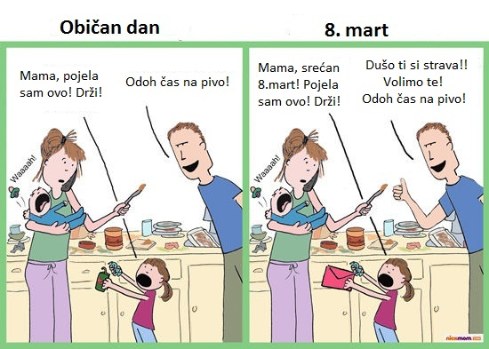

Slide 6
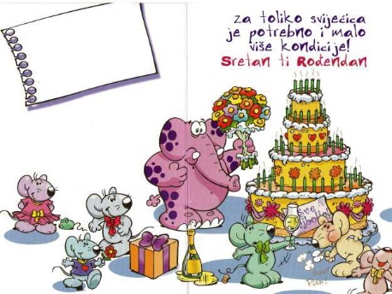

Slide 8
Свака честитка треба да садржи:
* У десном горњем углу написан датум
* Обраћање примаоцу (Драга Милице, Поштована наставнице)
* Текст честитања (Честитам ти 13. рођендан и желим ти...)
*На крају – потпис. Познатима само именом, пословним партнерима именом и презименом

Slide 9
Позивница је текст којим некога позивамо на прославу, приредбу, свечаност, у посету...
Постоји више врста позивница: личне,
јавне (опште), службене.

Slide 10
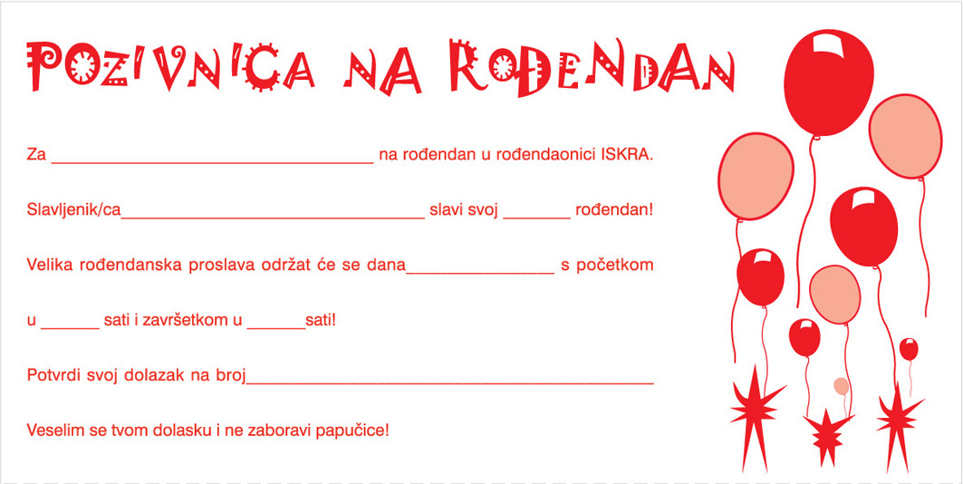

Slide 11
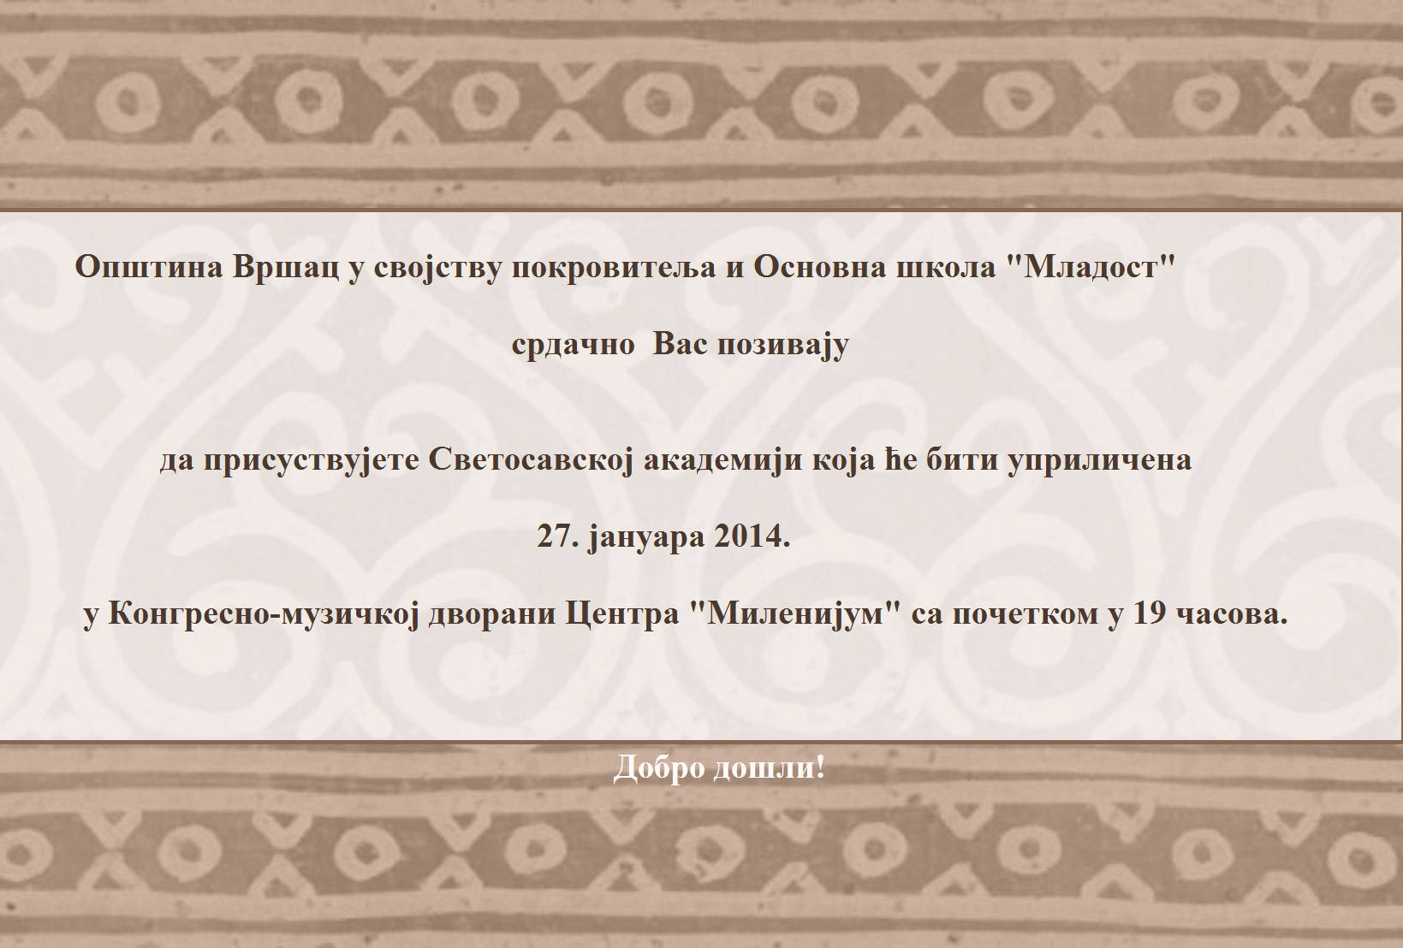

Slide 12
Захвалница је текст којим се неком за нешто захваљујемо. Намењена је појединцу, групи људи, установи.
Може бити лична и службена.

Slide 13


Slide 15
Имејл- порука (e-mаil) је електронска пошта. То је преписка путем интернета. Како ће заглавље изгледати, зависи од програма који се користи, али већина обухвата следеће елементе:
FROM: (од кога)
TO: (коме)
SUBJECT: (тема:садржај)
Примаоцу се можемо обратити формално (Поштовани господине Гарићу)
или неформално (Здраво, Жељко).
После поздрава следи име и презиме пошиљаоца поруке.
Е-мејл треба да буде што јаснији и једноставнији за разумевање.

Slide 16
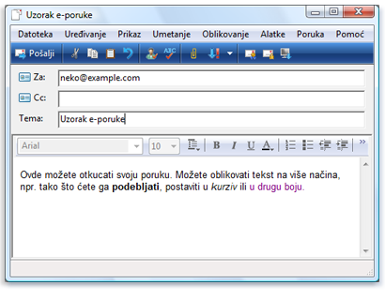

Slide 17
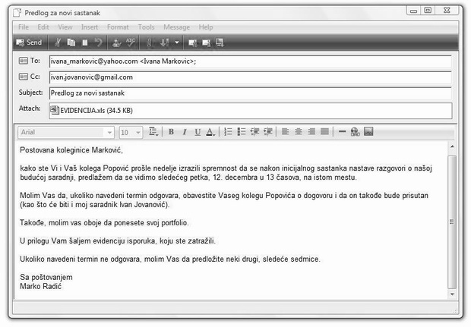

Slide 18

Основна правила за писање е-мејл порука су:
− бити учтив,
− бити кратак,
− бити пажљив (посебно при употреби ЕМОТИКОНА − сличица које показују расположење, осећања и др. јер се могу различито тумачити)

Slide 19
Задаци:
1.Састави позивницу за свој рођендан у ворду или неком другом текст едитору.
2.Напиши честитку другу или другарици поводом освајања неке награде у ворду или неком другом текст едитору.
3.Састави имејл поруку наставници српског језика која садржи неку стварну поруку са свим потребним елементима и пошаљи на њен мејл daniela.radosavnikolic@gmail.com
и као прилог прикачи позивницу и честитку коју си саставио/саставила у претходна два задатка.

